Slide 1
AI트레이너
팀명 : Code-15
팀원
이상민(201511837)
이선우(201511839)
임한민(201511849)
정범식(201511857)
한상준(201511871)

Slide 2
목차
작품 개요
관련 기술 현황
주요 기술 접근 방법(Main Idea)
개발 전략
결과 산출물
프로젝트 관리
결론

Slide 3
작품 개요
1. 개발 필요성 및 목적
무엇(what)을 만들고자 하는가?, 왜(why) 만들고자 하는가? 에 대한 답을 내용으로 개발 목적 서술
╸해결하고자 하는 문제가 무엇인가?
╸기존의 해결책을 개선하는 것인가?/전혀 새로운 것인가?
╸어떤 사람들이 대상이 되는가?
- 개발할 작품으로 선정한 이유는 무엇인가?
2. 특징
본 작품의 차별화된 특징은 무엇인가?
장점은 무엇인가?
본 작품의 중요성은 무엇인가?

Slide 4
관련 기술 현황
기존 기술 중 본 작품과 유사한 소프트웨어(혹은 기술)들을 찾아서 짧게 요약한 후, 문제점을 서술(이 때, 문제점은 본 작품을 통해 해결할 수 있는 문제점이어야 함)
예)
1. 기술 1
특징 : ......
문제점 : …..
2. 기술 2
특징 : ......
문제점 : …..

Slide 5
주요 기술 접근 방법 (Main Idea)
- 본 작품에서 중점을 둔 개발 포인트가 무엇인지 위주로 작성
“2. 관련 기술 현황“에서 분석된 기존 기술들의 문제점을 해결하기 위해 본 작품에서 중점을 두고 있는 기술적 요소에 대해 서술
예)
1. 개발 포인트 1
“2.관련 기술 현황＂ 중 “기술1”의 문제점인 aa 를 해결
……..와 같은 방법에 의해 aa 문제점을 해결한 소프트웨어를 개발. 구체적인 내용은 <그림 1>과 <표 1>과 같다.
<그림 1>
<표 1>
.
.

Slide 6
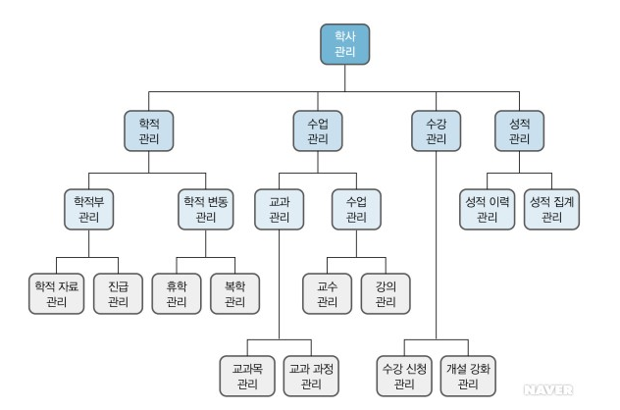
개발 전략
시스템 구성도 /* 시스템 개발 환경 및 아키텍처 설명 */
가. 소프트웨어 구성도
나. 하드웨어 구성도
… /* 추가적인 구성도가 더 있는 경우, 추가 기술(예: 네트워크 구성도) */
2. 기능 구성도 /* 시스템을 기능별로 분할하여 그림으로 표현하고 해당 그림을 설명 */
예) WBS 형태 사용

Slide 7
개발 전략
3. 개발 방안
가. 개발 전략
예)
오픈소스 bb 에, 본 팀이 새롭게 만든 알고리즘인 cc 알고리즘을 추가하는 방식으로 구현
2.관련 기술 현황＂ 중 “기술1”의 문제점인 aa 를 해결한 cc 알고리즘은 다음과 같다.
Algorithm cc
Begin
…..
End
나. 목표 시스템 프로토타이핑
/* 최종 시스템을 한 눈에 이해하기 쉽도록 할 목적으로 한 UI(예:화면)
: 최종 개발 툴로 그려도 되고 파워포인트 등으로 그려도 됨,
자세할수록 좋음 */

Slide 8
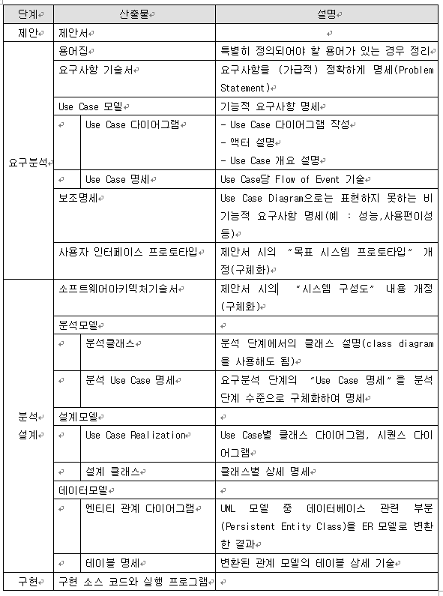
결과 산출물
1. 개발 방법론
/* 적용하여 사용할 개발 방법론은 무엇인지? 해당 방법론을 선택한 이유는 무엇인지 등
예) UP & UML 기반 개발 방법론. XX 이유로 사용 */
2. 결과 산출물 /* 개발 방법론에 기반한 공정별 산출물 목록 & 설명 */
예)

Slide 9
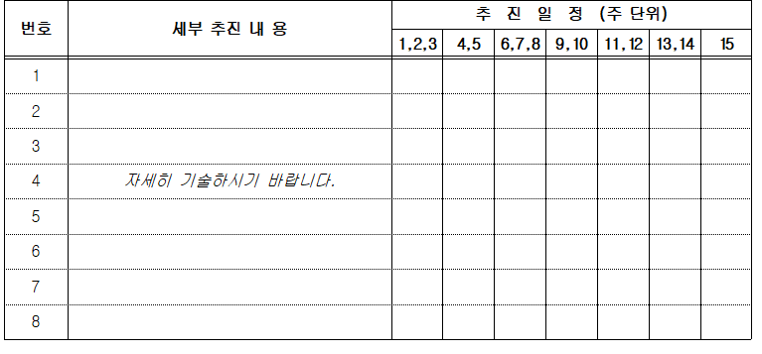
프로젝트 관리
1. 수행 조직
가. 팀원별 업무 분장 내역 /* 팀원별 업무는 상세할수록 좋음 */
나. 팀원별 현재 보유 기술과 수준
/* 현 작품을 개발할 때 필요한 관련 보유 기술과 수준(상,중,하,전혀 모름 등으로 표기)이 나타나도록 기재 */
2. 개발 일정 계획
예)

Slide 10
프로젝트 관리
3. 위험 관리
가.위험 요소 식별 /* 위험 요소가 어떤 것이 있는지 기술 */
예) AA 구현을 위해서는 BB 기술이 필요한데, 팀원 중 해당 기술 숙련자가 없는 상태이기 때문에 개발시 어려움이 예상됨
나.위험 요소 해결 방안 /* 식별된 위험 요소에 어떻게 대응할지? */
예) 팀원 ‘일팀원’이 BB 기술 수준이 ‘하＇라고 하더라도 접해본 경험이 있으므로, ‘일팀원＇을 중심으로 3/30~4/17 까지 방과 후 매일 오후 5시부터 핵심적인 부분을 함께 스터디. 그 이후는 팀원별 역할 분담에 따라 각자 기능 구현에 필요한 기술을 각자 익히면서 개발 예정

Slide 11
결론
요약
/* 작품을 간단하게 요약 */
2. 작품 기여도(Contributions)
예)
XXX와 관련된 기존 소프트웨어들은 AAA, BBB라는 문제점을 가지고 있음.이러한 문제점을 해결한 소프트웨어임
중요 기여도 : 위의 문제점을 해결하기 위해, aa라는 기술을 bb하게 사용함으로써 … 문제점을 해결함
그 외 기여도 : ….

